Slide 1
Bolt
Route kezelés és használata

Slide 2

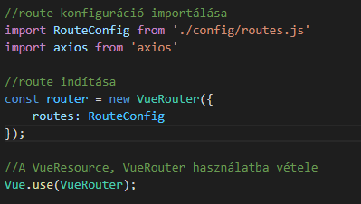

Route importálása és futtatása

Slide 3
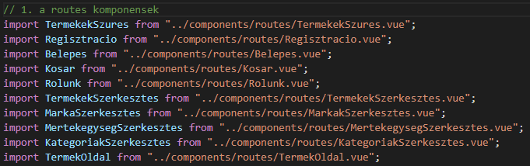
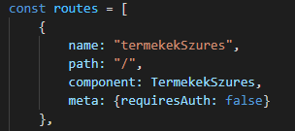
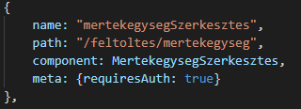
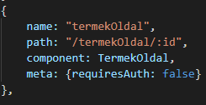
Route Componensek Regisztrálása és Használata
Felhasználóknak elérő csak
Kezdőlap / Szűrő
Dinamikus link

Slide 4
Példák

